Slide 1
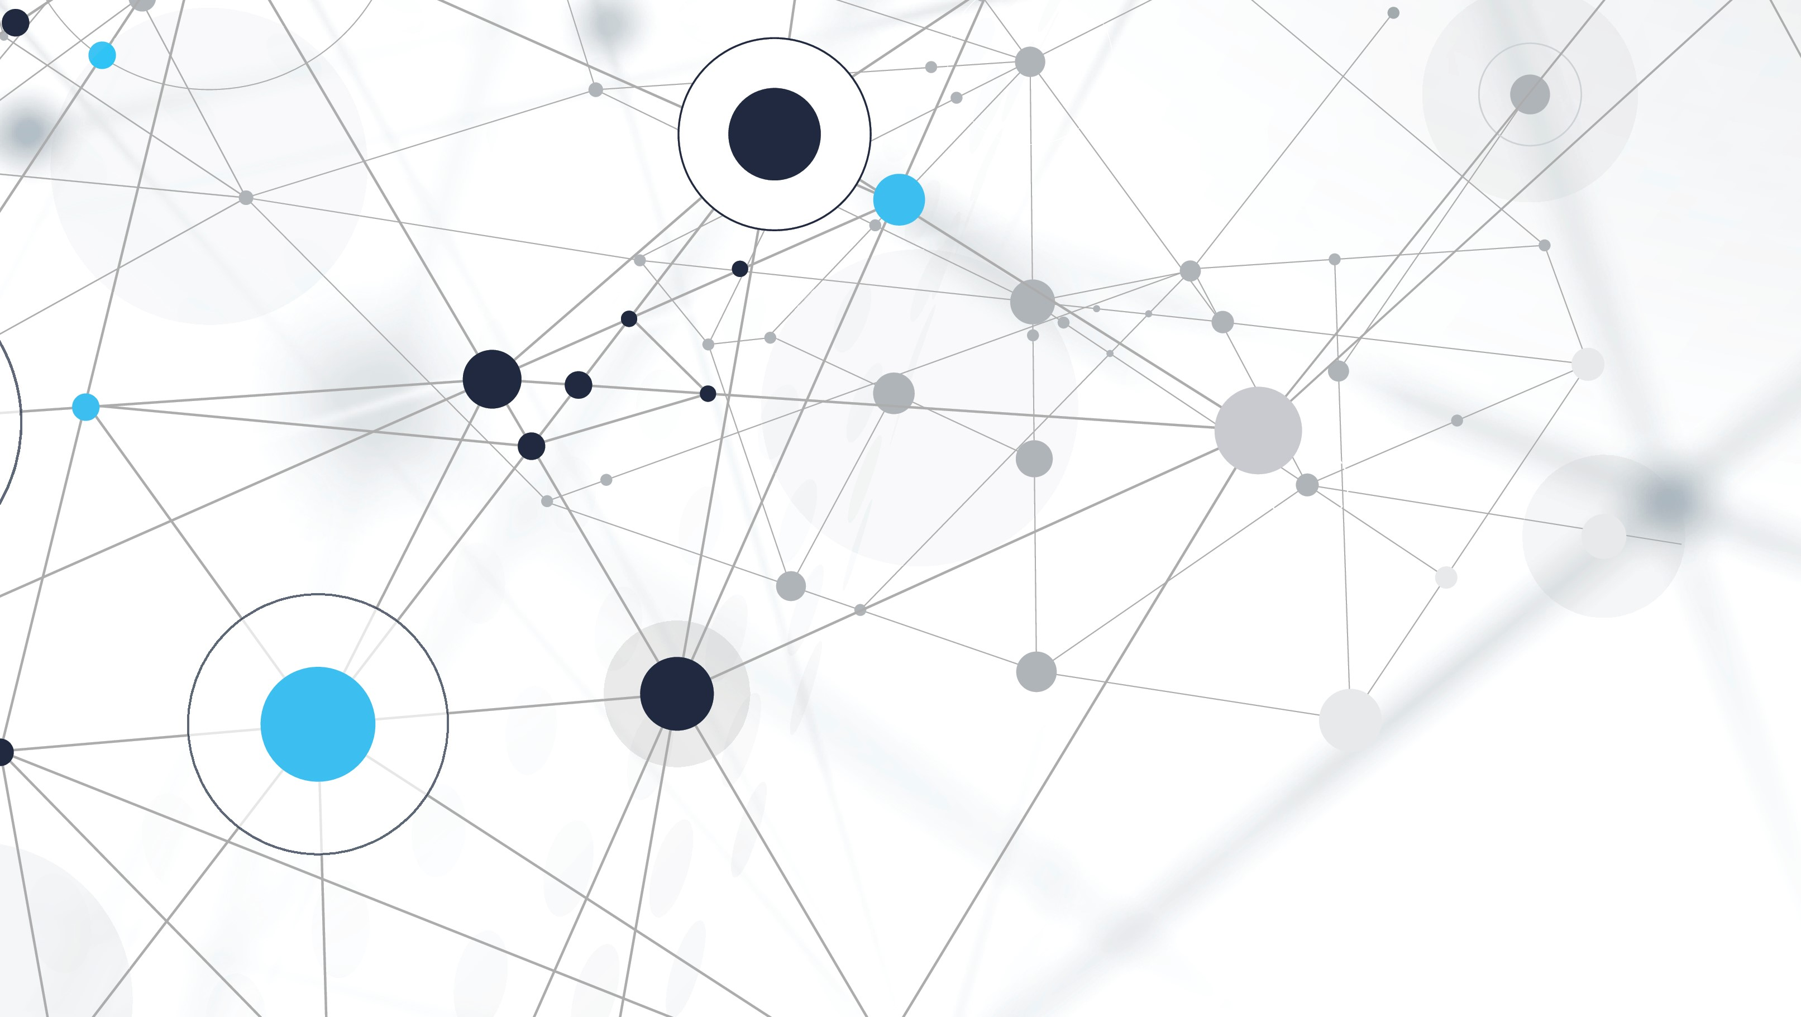

Best Move
Riconoscimento di una scacchiera e predizione della mossa migliore.
Gallesi Pietro
Parigi Luca

Slide 2
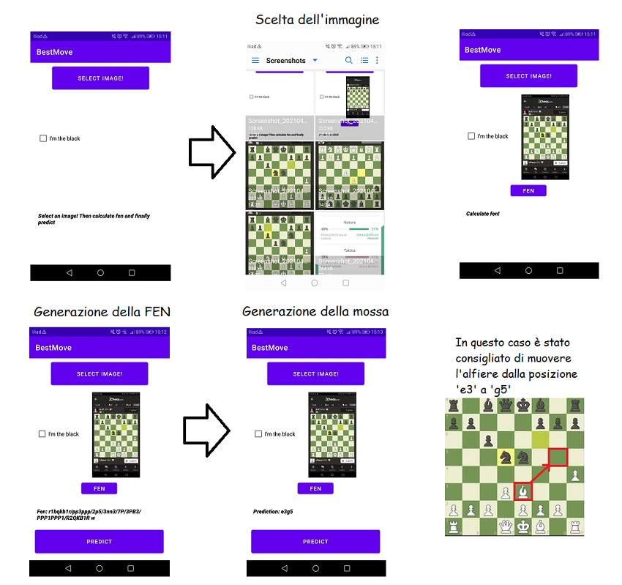
FUNZIOnamento dell'applicazione

Slide 3



Panoramica dei tools

Slide 4
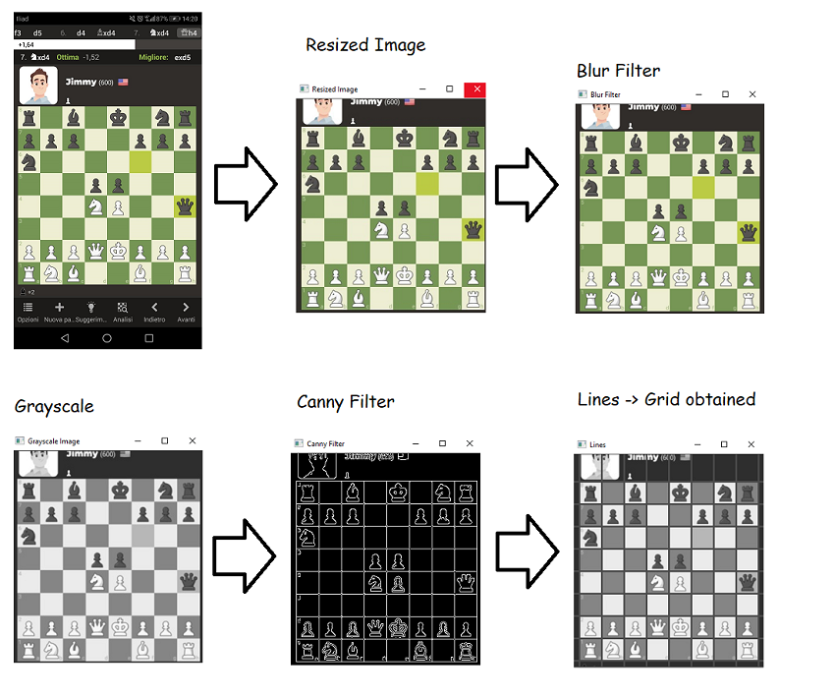
Step 1: Board Detection

Slide 5
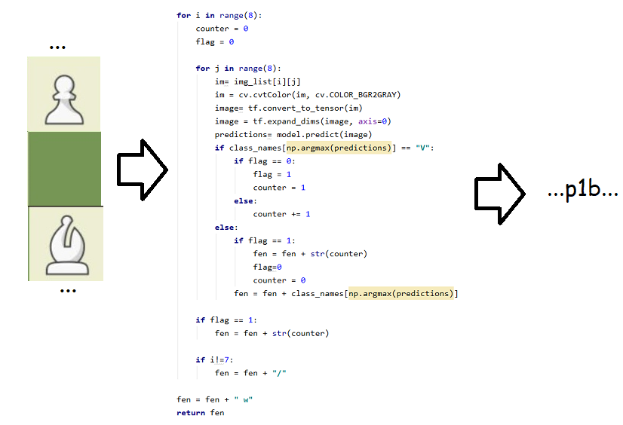
Step 2: Piece cLassificator

Slide 6
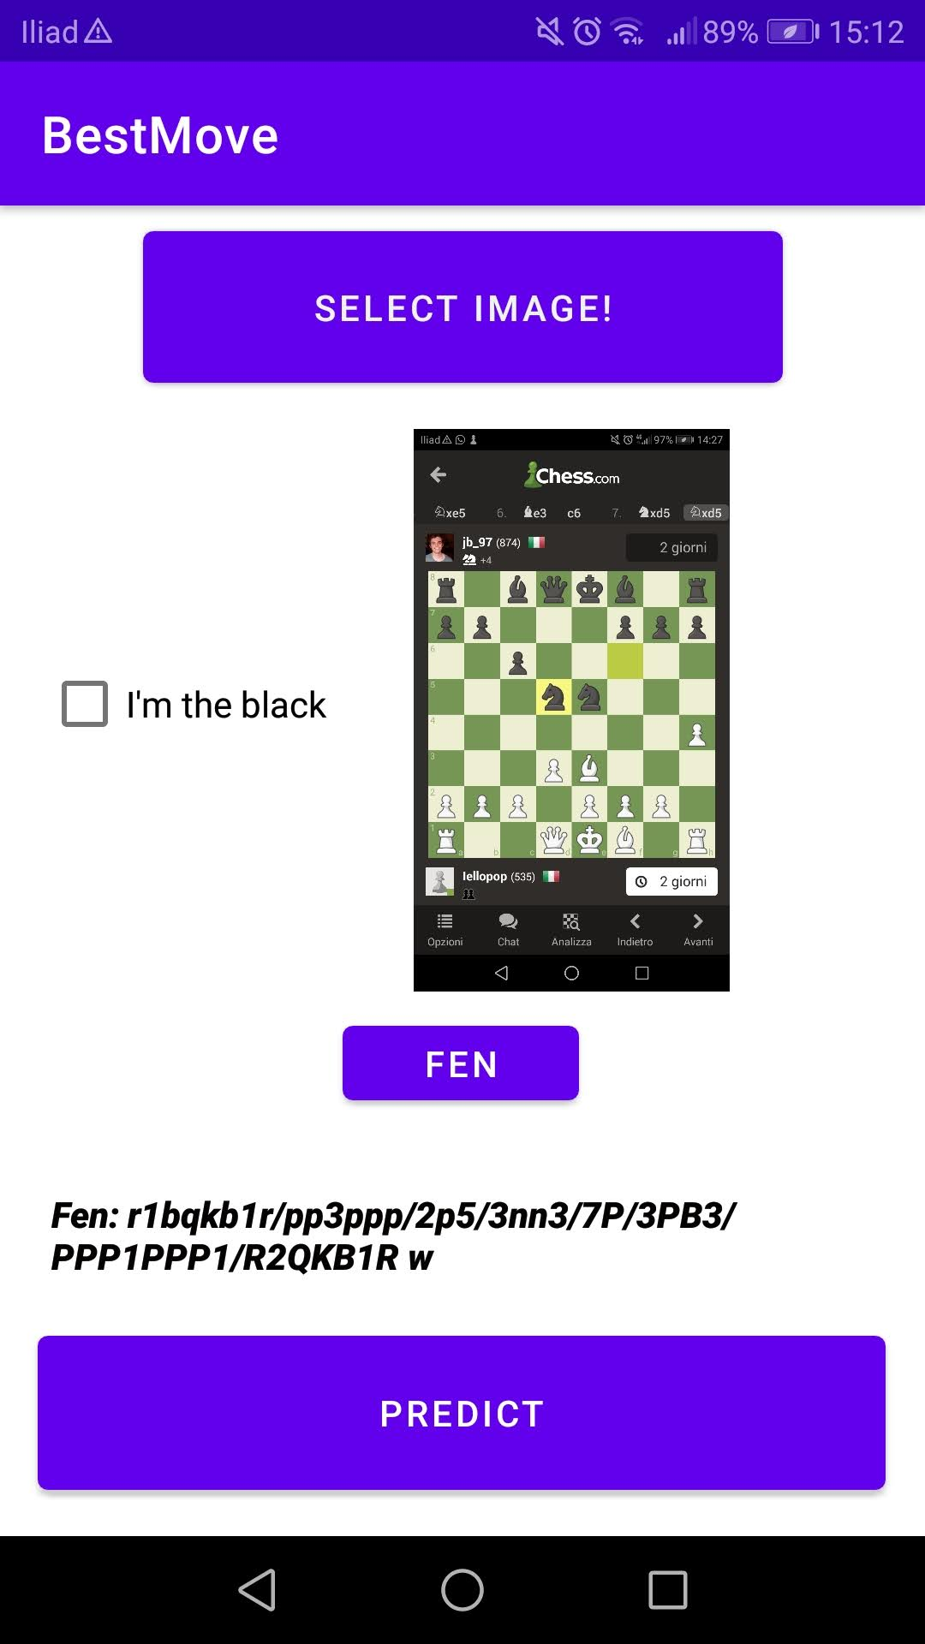
Fen

Slide 7
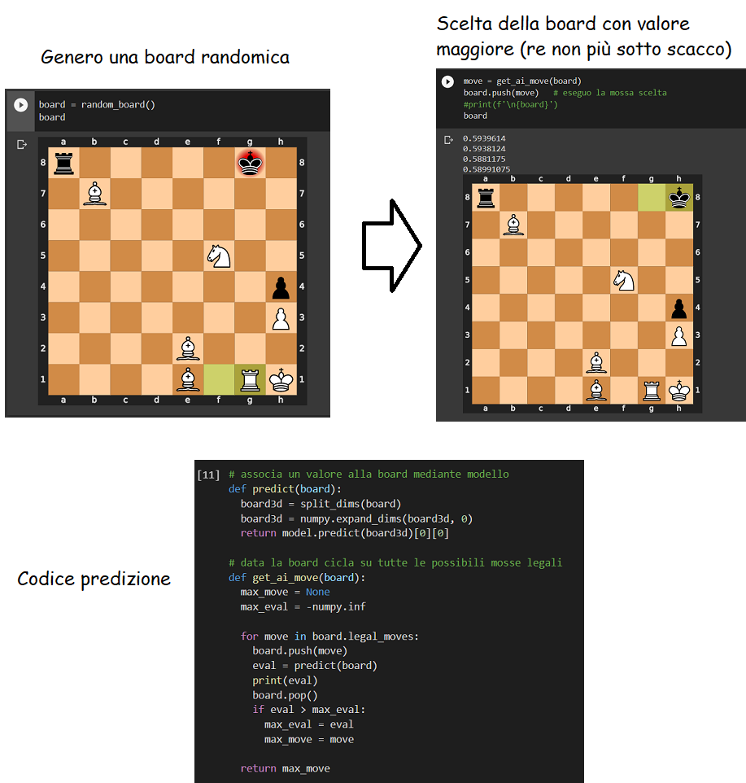
Step 3: Best move

Slide 8
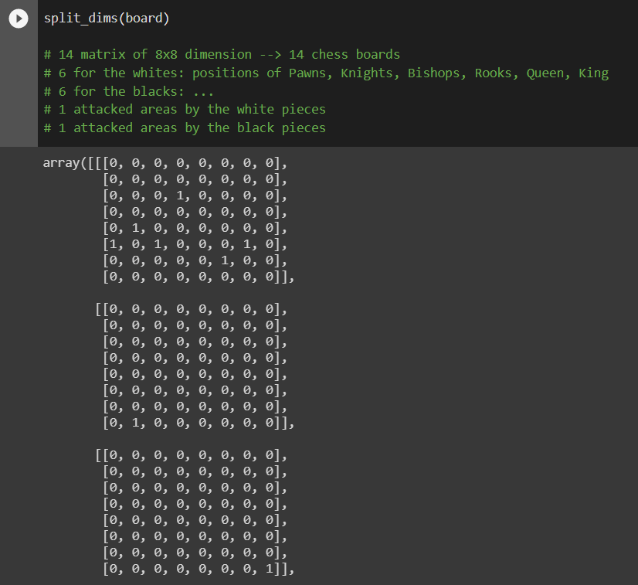
Board rappresentate con matrici

Slide 9
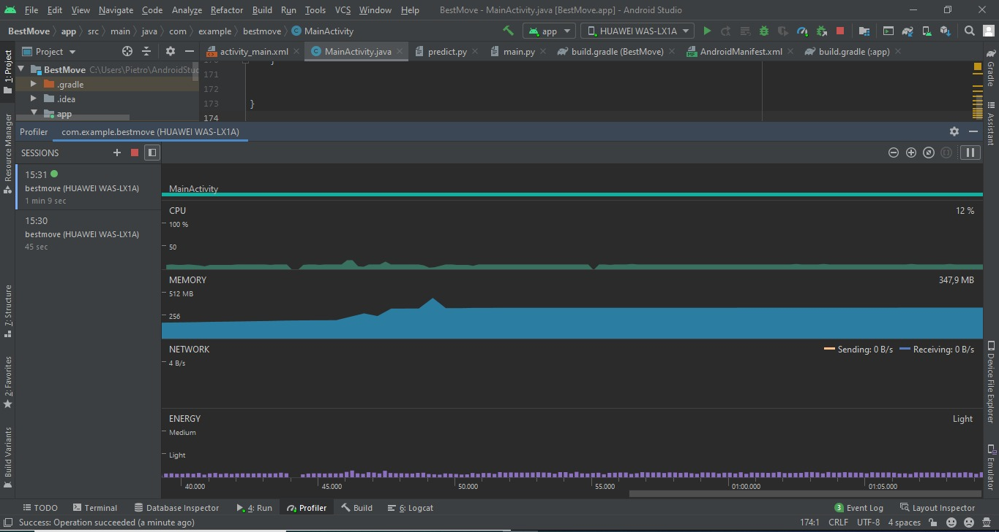
Dati sul funzionamento mobile
Occupazione di memoria: 0.98 GB
Picco utilizzo CPU: 13%
Picco utilizzo di memoria: 379MB
Velocità di esecuzione: tra i 20 e i 30 secondi su Huawei P10 lite e 5 secondi per OnePlus Nord.

Slide 10
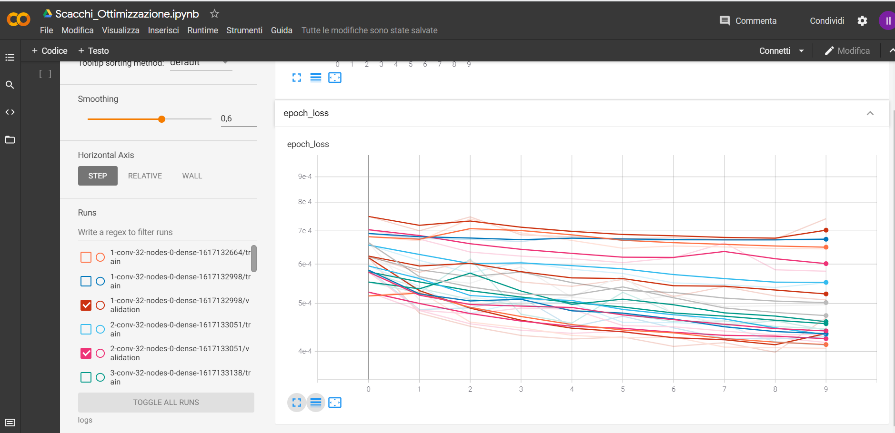

Ottimizzazioni sui modelli
Problemi con l'accuratezza!

Slide 11
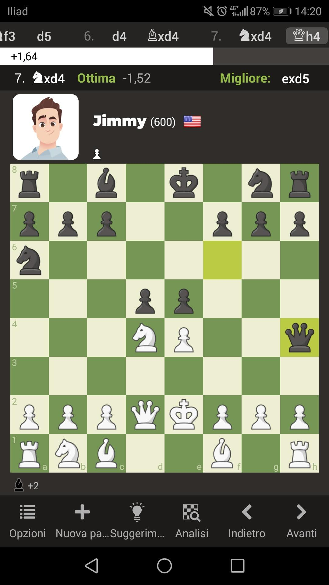
Il problema dello schermo
Applicazione usata.
Posizionamento della scacchiera sullo schermo.
Impattano notevolmente sul riconoscimento della scacchiera, sebbene con l’aggiunta di qualche funzionalità sia un problema risolvibile.

Slide 12
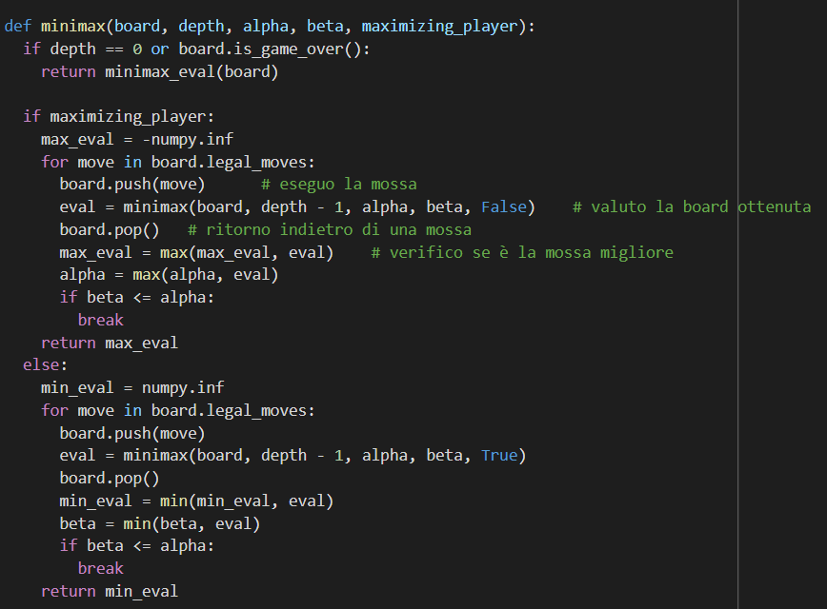
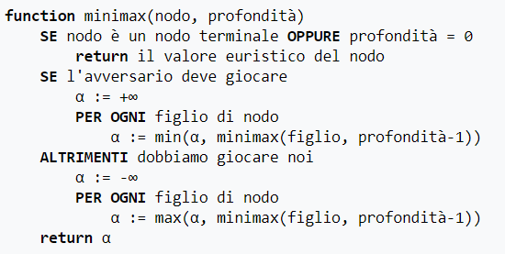
Minimax
Problema: tempo di esecuzione su mobile troppo dilatato (fino a 6 minuti).

Slide 13
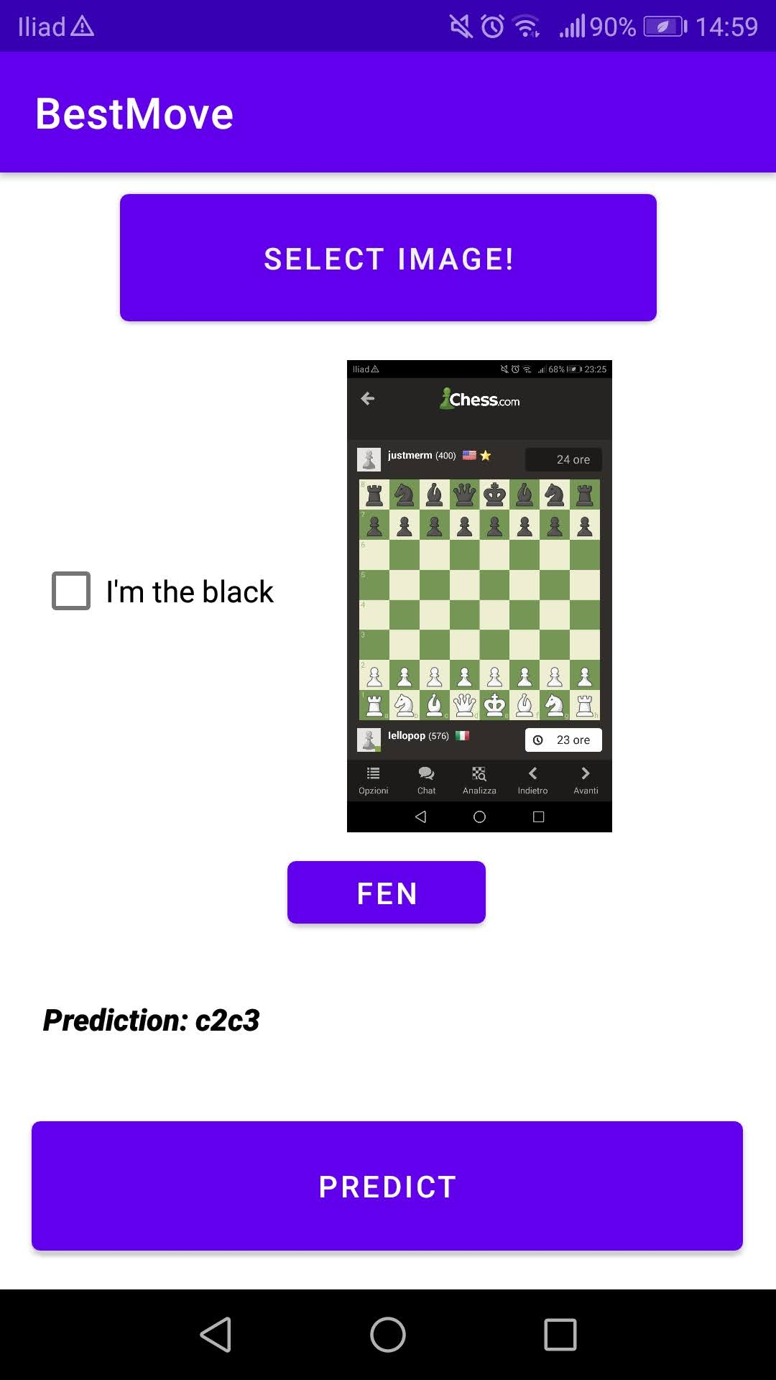
Conclusioni
Next steps:
Portabilità.
Velocità di esecuzione.

